Slide 1
TEI201 2026-2 S9
Taller de Diseño en Ingeniería
Prof. Benjamín Gutiérrez
AY. Rocío Gómez y Cristobal Allendes

Slide 2
Contenidos
¿Qué es GitHub?
¿Por qué usamos GitHub?
Estructura y Template.
Protocolo Anti-Desastres.
Qué archivos subir a GitHub.
Demostración.

Slide 3

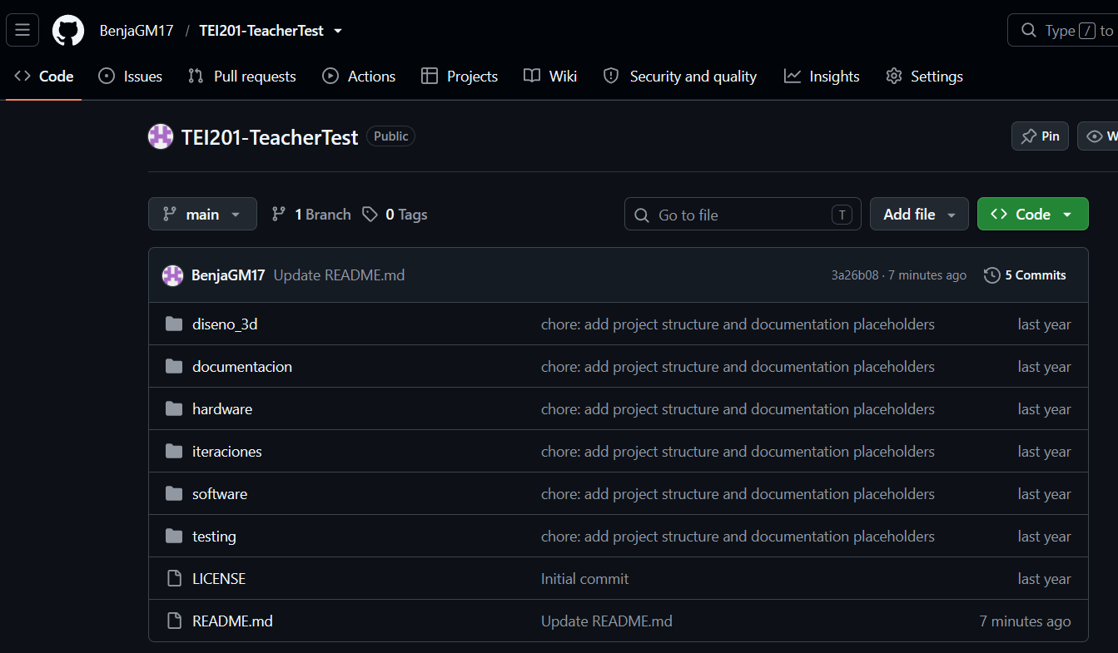
¿Qué es GitHub?
Plataforma de desarrollo colaborativo y alojamiento de código fuente mas grande del mundo.
Funciona como una nube basada en el sistema de control de versiones Git.
Permite almacenar, gestionar, rastrear y compartir proyectos de software de manera segura.

Slide 4
¿Por qué usamos GitHub?
Un proyecto IoT real tiene código, modelos 3D y circuitos. Un PDF no permite clonar ni verificar código. GitHub es su portafolio profesional.
Tiene Sistema de control de versiones nativo y fácil de usar.
Estandar globar para proyectos tech.

Slide 5

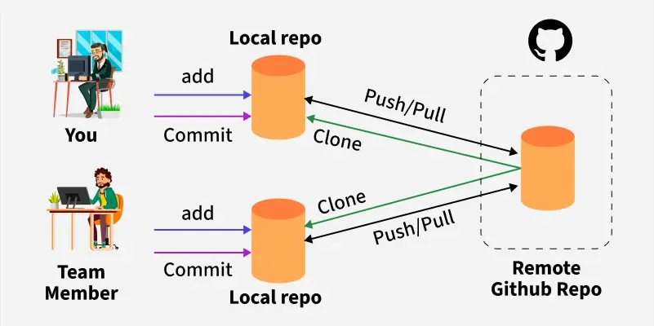
Estructura y Template
El Repositorio (Repo): Es como una carpeta compartida en la nube (estilo Google Drive o Dropbox), pero diseñada para proyectos técnicos.
El "Commit" (La foto con nota adhesiva): En Google Drive los cambios se guardan automáticamente cada segundo. En GitHub no. Aquí tú decides cuándo "sacarle una foto" a tu proyecto. Cuando terminas una tarea, guardas una foto del estado actual y le pones un título explicativo. Esa foto se llama Commit.
El Historial: Es la tira de fotos en orden cronológico. Si un estudiante borra algo por error la noche anterior a la presentación, pueden volver a la foto anterior sin perder nada.

Slide 6
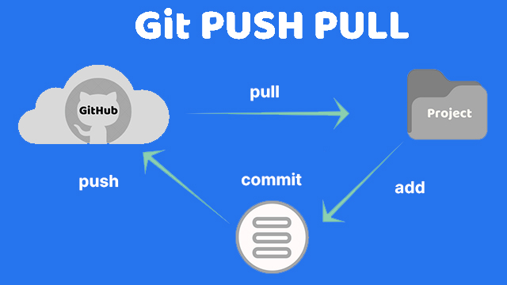
Estructura y Template
Local vs. Nube (Origin):
  Local: La carpeta en el computador del integrante.
  Remote / GitHub (Nube): La copia central en internet que todos pueden revisar.
  Pull (Bajar): Traer al computador los cambios que subió un compañero.
  Push (Subir): Mandar a la nube los cambios que hiciste en tu computador.

Slide 7

Protocolo Anti-Desastres
Regla de Oro para evitarse el 90% de los problemas:
“Siempre hacer PULL antes de empezar a trabajar, y PUSH al terminar.”

Slide 8

Protocolo Anti-Desastres
El error clásico en grupos novatos ocurre cuando dos personas modifican el mismo archivo al mismo tiempo sin actualizarse. Para evitar esto:
Un solo responsable del repositorio: Solo un integrante crea el repo a partir de la plantilla y da permisos a sus compañeros.
División por carpetas: En la plantilla las carpetas ya están separadas (software/, hardware/, diseno_3d/, docs/). Si el que hace el 3D solo toca diseno_3d/ y el del circuito solo toca hardware/, nunca habrá conflictos de versiones.

Slide 9
Qué archivos subir a GitHub.
GitHub es una Plataforma principalmente GRATUITA, por ende, también tiene sus límites:
100 MB por archivo (Límite estricto): Si un solo archivo supera los 100 MB, GitHub bloquea completamente la subida (push) y arroja un error técnico. Si hacen un commit con un archivo de más de 100 MB, GitHub Desktop no los dejará subir nada hasta que remuevan ese commit del historial.
50 MB por archivo (Advertencia): Entre 50 MB y 100 MB, GitHub lo sube pero lanza alertas pidiendo usar Git LFS (Large File Storage) lo que es un poco mas técnico.
1 GB a 2 GB para todo el repositorio: El tamaño acumulado del repositorio debe mantenerse idealmente por debajo de 1 GB para que clone y sincronice rápido.
  Para todo lo que sea CAD, o archivos multimedia pesados, es recomendado mantenerlos aparte (recordar que para eso se configuró la nube de Fusion360).

Slide 10
Demostración

